Slide 2
Osnove imperativnog programiranja uz Python i C

Slide 3
Imperativni jezici
Java, C++, C, Python, C#, JavaScript...

Slide 4
Imperativni jezici se zasnivaju na sporednim efektima (mutaciji stanja) kroz niz instrukcija

Slide 5
a = 5 # 'a' menja vrednost u 5
a = 8 # 'a' ima novu vrednost 8. Vrednost 5 je
# izgubljena (destructive update)
print(5) # IO sporedni efekat

Slide 6
for (int i = 1; i <= 10; i++) printf(“%d\n”, i);

Slide 7
State nije problem ako je ogranicen na lokalni scope (enkapsulacija), zar ne?

Slide 8
Implikacije promenljivog stanja
Otežano testiranje
  Kod sa sporednim efektima se mora testirati u širem mock okruzenju (npr. ne možemo testirati metodu u izolaciji bez inicializacije klase)
Kod je obično usko vezan za kontekst
  free() je jedino validan ako je pre njega pozvan malloc()
  Kod se može pozvati samo u određenom stanju sistema
  ( Obj.show_panel(true), set_nesto(10) )
Paralelizaciju koda je komplikovanija nego sto bi trebala biti
  Threadovi nedeterministično pristupaju zajedničkim resursima (race conditions)

Slide 9

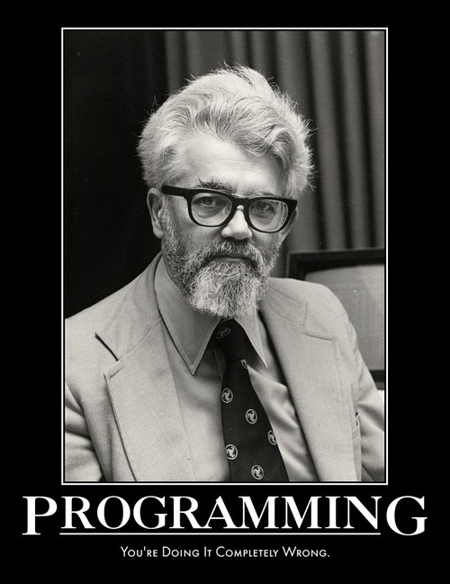

Slide 10
Osnove funckionalnog programiranja uz Clojure (kloužr)

Slide 11
Funkcionalni jezici
Haskell, Scala, Erlang (Elixir), Lisp (Scheme, Clojure…), itd.

Slide 12
Zašto funkcionalni jezici?
Nemaju neke od problema koje imaju imperativni jezici
Pružaju drugačiji pogled na programiranje i rešavanje problema
Programiranje u funkcionalnim jezicima je zabavno

Slide 13
Funkcionalni jezici se zasnivaju na vrednostima i vezama između vrednosti
Funkcionalni jezici su deklarativni

Slide 14
Vrednosti
5
“string”
3.8
true

Slide 15
Vrednosti
Vrednosti predstavljaju same sebe
Ne mogu se menjati (npr. 5 ne moze postati 3)
Vrednosti se mogu deliti slobodno bez bojazi da ce biti
promenjene

Slide 16
Funkcije
Funkcije mapiraju jednu vrednost na neku drugu vrednost
f(x) → y

Slide 17

Funkcija

Slide 18

Kompozicija funkcija

Slide 19
Funkcije
sqrt(9) → 3
add2(5) → 7

Slide 20
Referenta transparentnost
Izraz koji se može zameniti svojom vrednošću
  3 + (2 * 4) – 5 → 3 + 8 - 5
  3 + sqrt(16) – 10 → 3 + 4 - 10

Slide 21
Šta nam funkcionalan kod pruža?
Nema destruktivnih update-ova i samim tim se vrednosti ne gube
  Program se može lako vratiti u prethodno stanje
O programima je lakse razmisljati jer su funkcije izolovane i nezavisne od ostatka koda
  Funkcije su kao podprogrami
Kod sačinjen od referentno transparentnih funkcija je lako testirati
Bezbedan multithreading
  Paralelan kod bez “race condition-a”

Slide 22

Clojure
Funkcionalan jezik (sa ograničenom mogućnošću pisanja imeprativnog koda)
Dinamičan (tipovi vrednosti se odredjuju u runtime-u)
Radi na JVM-u, .net platformi, JavaScript
Interoperabilnost sa host platformom
Moderni Lisp

Slide 23
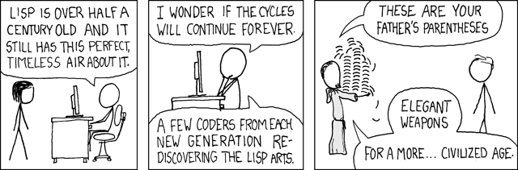
Clojure… Novi stari jezik

Slide 24
Clojure sintaksa je minimalistična

Slide 25
Clojure sintaksa
[+ 1 2 3] ;; vektor sa elementima +, 1, 2 i 3
{+ 1 2 3} ;; mapa (key val key val): + → 1, 2 → 3
#{+ 1 2 3} ;; skup
'(+ 1 2 3) ;; lista
(+ 1 2 3) ;; poziv funkcije '+' sa parametrima 1, 2, 3

Slide 26
Clojure programi su 's-izrazi'
(uglavnom)

Slide 27

s - izraz (s - expression)
(+ 1 (- 3 2)

Slide 28
“Data is code and code is data”
Ne postoji suštinska razlika između podataka i koda. Razlika je samo u interpretaciji.

Slide 29
program
(+ 2 (* 3 2) (- 5 2) 7 9)

Slide 30
lista
'(+ 2 (* 3 2) (- 5 2) 7 9)

Slide 31
Fokus je na jednostavnim nepromenljivim strukturama podataka
Mape, liste, vektori, skupovi
Složenije strukture se grade kompozicijom osnovih struktura
Strukture su vrednosti (immutable)

Slide 32
Clojure kod se moze kiristiti kao format podataka
{:naziv “Uvod u funkcionalno programiranje” :url “http://example.com” :jezik {:naziv “Clojure” :url “http://clojure.org” :verzija 1.8} :niz-brojeva [9 8 0 3 3 1] :neka-funkcija '(defn foo [n] (+ n 1))}

Slide 33
Rešavanje problema na funkcionalan način

Slide 34
Iteracija?
for (int i = 1; i <= 10; i++) {
printf(“%d”, i);
}

Slide 35
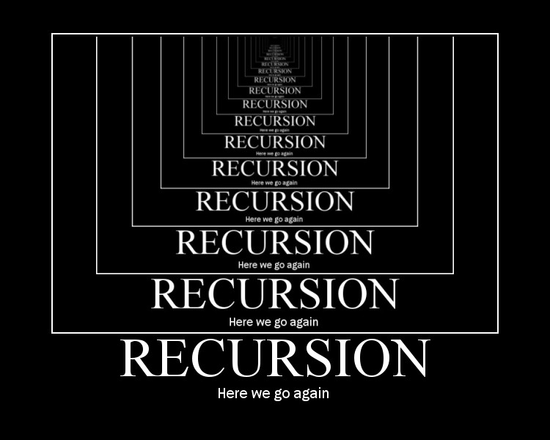

Slide 36
Rekurzija
(defn print-range [from to] (if (> from to) nil (do (println from) (print-range (inc from) to))))
(print-range 1 10)
(loop [from 1 to 10] (if (> from to) nil (do (println from) (recur (inc from) to))))

Slide 37
Funkcija “map”
(map println (range 1 11))

Slide 38
Lenja evaluacija (Lazy evaluation)
Odložena evaluacija nekog izraza dok njegova vrednost ne postane potrebna
Potrošnja memorije je umanjena

Slide 39
Beskonačne lenje liste

Slide 40
Primeri

Slide 41
Pouka cele ove priče?
Izbor jezika je bitan jer vas tera da kroz njega razmišljate.

Slide 42
Kraj

